Slide 1
BÁO CÁO ĐỒ ÁN TỐT NGHIỆP
Tên đề tài: THIẾT KẾ MÔ HÌNH VƯỜN
CÂY THÔNG MINH
Nhóm: 68
Thành viên: Nguyễn Bá Hiếu - 2019603298
Vũ Quang Huy - 2019602438
Vũ Đức Trọng - 2019600061
Giảng viên HD: ThS. Phạm Thị Quỳnh Trang
Hà Nội, tháng 1 năm 2022

Slide 2
Nội dung trình bày
Thiết kế phần mềm
Thực nghiệm
Kết luận
Thiết kế phần cứng
Tổng quan về đề tài

Slide 3
Tổng quan về đề tài
1. Tính cấp thiết của đề tài
"Vườn thông minh“ đã và đang trở nên ngày càng quan trọng trong thời đại hiện nay bởi những yếu tố sau:
Tăng trưởng dân số và đô thị hóa.
Nhu cầu ngày càng tăng về nông sản an toàn và bền vững.
Sự phát triển của công nghệ và trí tuệ nhân tạo.

Slide 4
Thiết kế phần cứng
1. Sơ đồ khối
Khối hiển thị
Khối LM35
Khối phím nhấn
Khối vi điều khiển Pic18f4520
Khối độ ẩm đất
Khối động cơ
Khối nguồn

Slide 5
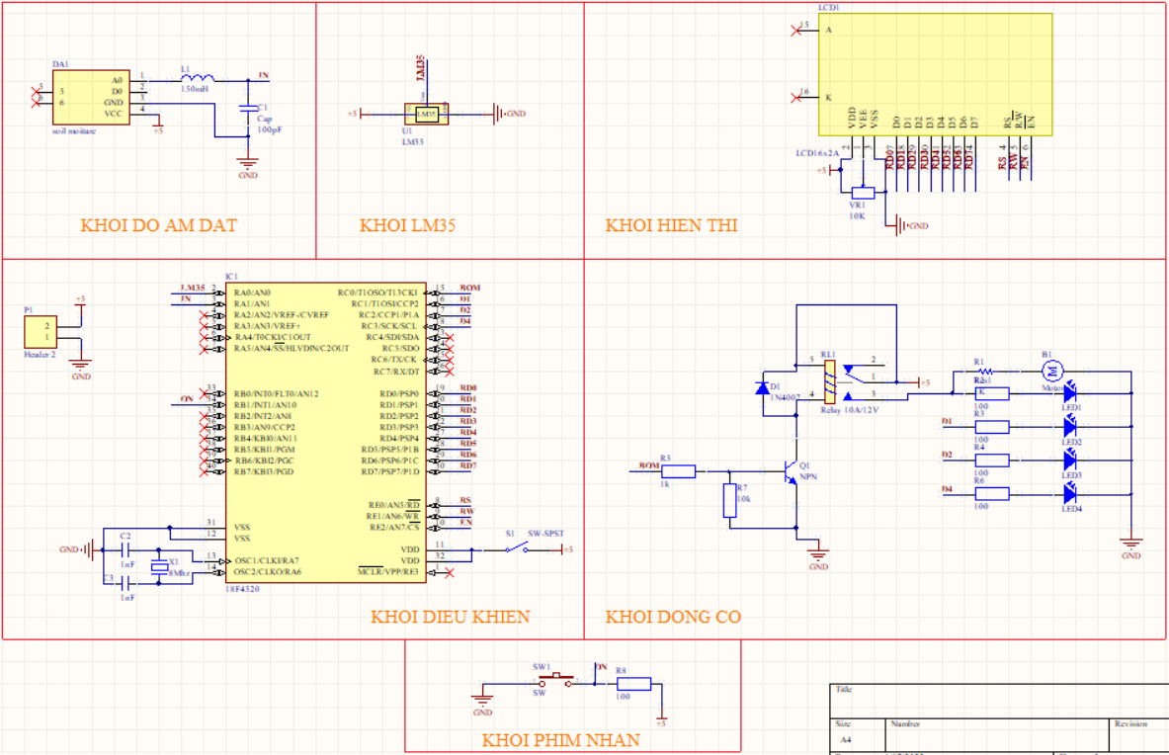
Thiết kế phần cứng
2. Sơ đồ nguyên lý

Slide 6
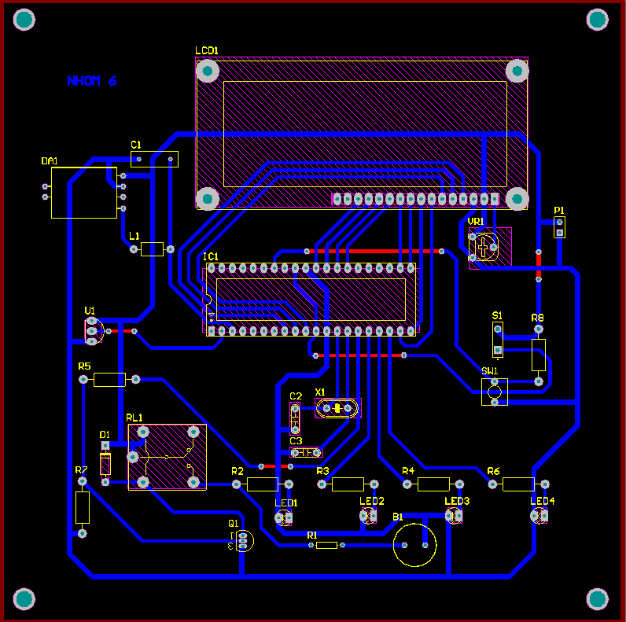
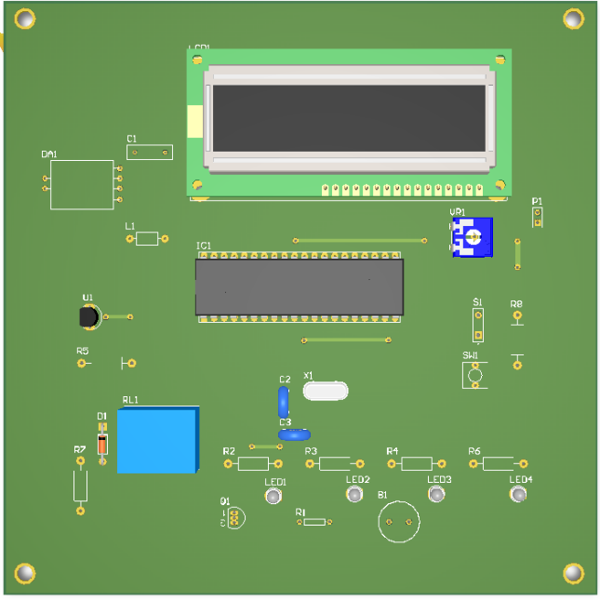
Thiết kế phần cứng
3. Sơ đồ mạch in
Mạch in 2D
Mạch in 3D

Slide 7
Thiết kế phần mềm
1. Yêu cầu phần mềm
Sản phẩm có 2 chế độ hoạt động:
Chế độ 1
Chế độ 2
Bơm bật trong các điều kiện:
Nhiệt độ ≤ 30°C và độ ẩm < 50%.
Nhiệt độ > 30°C và độ ẩm < 20%.
Bơm tắt trong các điều kiện:
Nhiệt độ < 30°C và độ ẩm > 80%.
Nhiệt độ > 30°C và độ ẩm > 80%.
Bơm tự động bật tắt theo chu kỳ thời gian đã được cài đặt trước.
Trong mô phỏng bơm sẽ:
Bật trong thời gian 2 giây.
Tắt trong thời gian 4 giây.

Slide 8
Thiết kế phần mềm
Begin
2. Lưu đồ thuật toán
Chương trình chính
Khởi tạo: Cấu hình vào ra, LCD, ADC
Khai báo: MODE = 0;
Hiển thị thông tin nhóm lên LCD
Đ
MODE == 0
S
1
Đ
MODE == 1
S
2
Đ
MODE == 2
S

Slide 9
Thiết kế phần mềm
Begin
Bật 1 Led hồng
Chương trình con 1
Đ
MODE ==2
Trễ 5ms
S
n≤30&&m<500||n>30&&m<200
Bơm bật
Led xanh tắt
Đ
Hiển thị kết quả đo lên LCD
Đọc tín hiệu LM35 và Soil Moisture
S
Bơm tắt
Led xanh tắt
Đ
m>800
Chú thích
S
n là giá trị sau khi chuyển đổi ADC của lm35.
m là giá trị sau khi chuyển đổi ADC của cảm biến độ ẩm đất.
Led xanh tắt
Đ
m<500||m>800
S
Led xanh sáng
Đ
500≤m≤800
S
End

Slide 10
Thiết kế phần mềm
Chương trình con 2
Begin
Cả 2 Led hồng bật, Led xanh tắt
Trễ 5ms
Đ
MODE==1
S
Hiển thị “ON” lên LCD và bật bơm trong 2s
Trễ 5ms
Đ
MODE==1
S
End
Hiển thị “OFF” lên LCD và tắt bơm trong 4s

Slide 11
Thiết kế phần mềm
Chương trình ngắt
Begin
S
INCON3bits.INT1IF==1;
Đ
MODE++;
INTCON3bits.INT1IF=0;
S
MODE == 3;
Đ
End
MODE = 1;

Slide 12
Thực nghiệm
1. Phương pháp thực nghiệm
Sử dụng phần mềm proteus mô phỏng quá trình hoạt động của bộ điều khiển tưới cây tự động.
Từ đó đánh giá kết quả dựa trên chương trình mô phỏng.

Slide 13
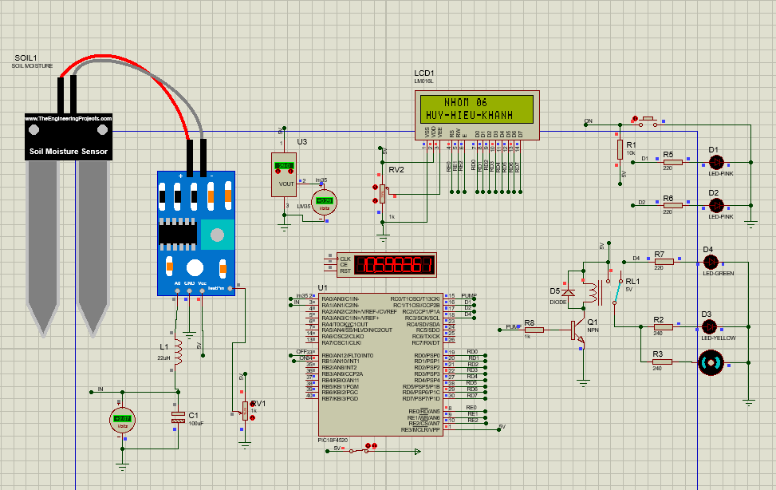
Thực nghiệm
2. Chương trình mô phỏng

Slide 14
Thực nghiệm
3. Kết quả thực nghiệm
Độ chính xác
Độ trễ
Về nhiệt độ không khí: trong giải nhiệt độ từ 0°C đến 5°C xuất hiện sai số ±1°C.
Về độ ẩm đất: sai số khoảng ±2%.
Khi vừa chuyển chế độ 2 thời gian bật bơm sẽ ngắn hơn thời gian được cài đặt 1 giây.
Còn lại thời gian hoạt động của bơm tương đối ổn định.

Slide 15
Kết Luận
Kết quả
Lập trình và giao tiếp được với vi điều khiển PIC18f4520, LCD16x2, cảm biến LM35, cảm biến độ ẩm đất.
Cơ bản mô phỏng thành công thiết bị điều khiển tưới cây tự động.
Hạn chế
Giá trị đo được từ cảm biến vẫn còn sai số.
Khi mất điện hệ thống sẽ không thể hoạt động.

Slide 16
Kết Luận
Sử dụng loại cảm biến tốt hơn để có sai số nhỏ nhất.
Sử dụng và cài đặt thêm cảm biến thời gian thực, lập trình thêm các chức năng giúp người sử dụng có thể tự hẹn giờ tưới cây cho bộ điều khiển.
Hướng phát triển
Thêm các nút chức năng điều chỉnh tốc độ động cơ máy bơm.

